Slide 1
Внеклассное мероприятие
«Если скажешь слово Родина, сразу в памяти встает…»
Портрет России в неофициальных символах

Slide 2
РОССИЯ

Slide 3
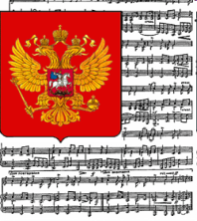
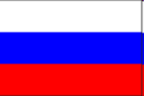
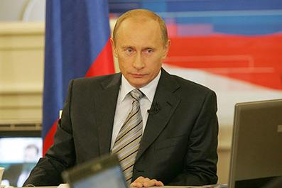
Официальные символы Российской Федерации

Slide 4
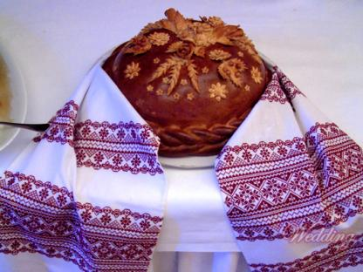
ХЛЕБ ДА СОЛЬ

Slide 5
Берёза

Slide 6
Предметы быта, сделанные из берёзы

Slide 7
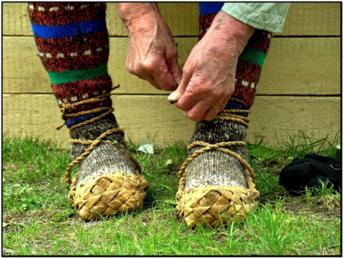
ЛАПТИ

Slide 8
Самовар

Slide 9
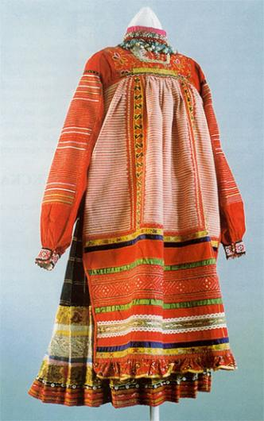
Русский национальный костюм

Slide 10
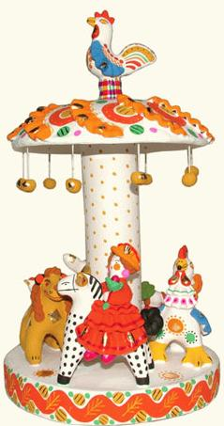
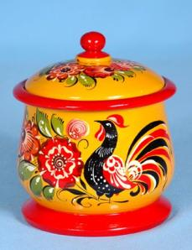
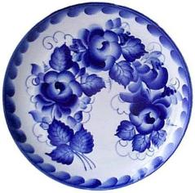
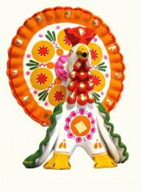

Slide 11
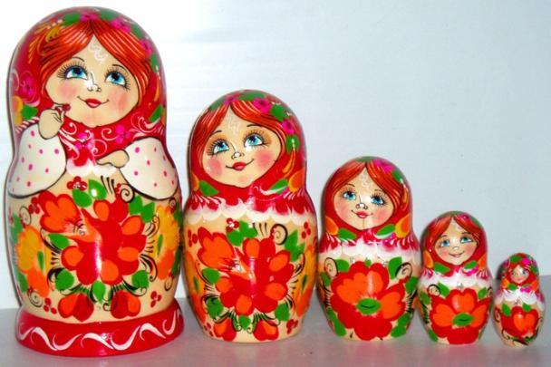
Матрешки

Slide 12
Медведь

Slide 13
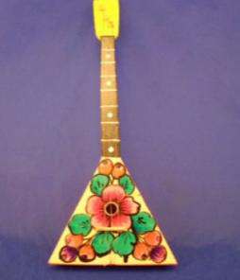
Балалайка и гармошка

Slide 14
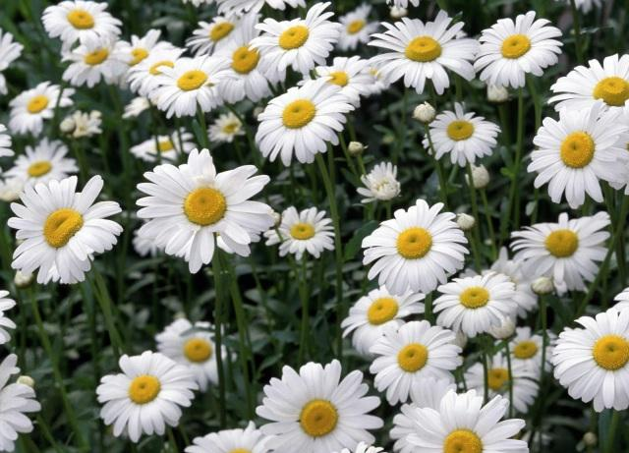
Ромашка – символ семьи, верности и любви

Slide 15
ПОРТРЕТ РОССИИ

